Slide 1
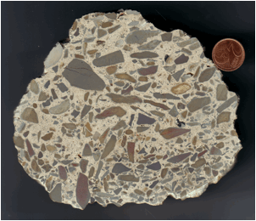
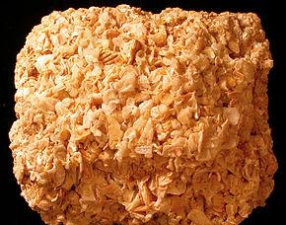
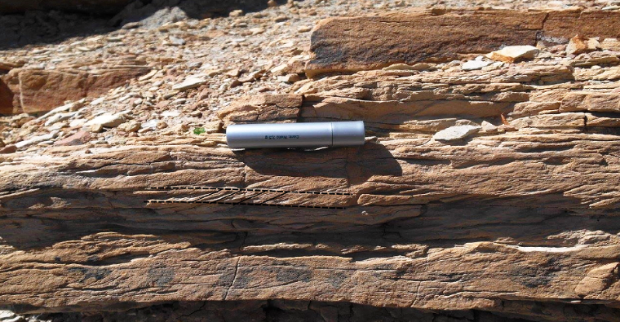
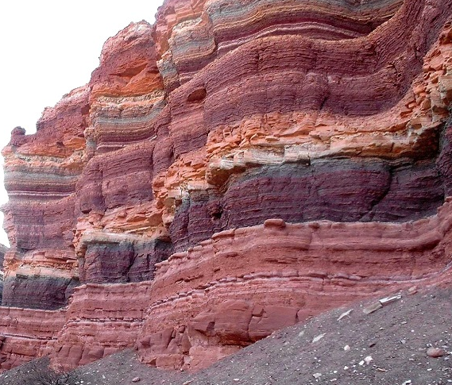
https://revistacienciasdelatierra.com/
Auxiliares:
Guillermo Martínez Silva
(guillermomartinez74@gmail.com )
Javiera Tillería
(javiera.tilleria@ug.uchile.cl)
Ayudante:
Fernanda Espínola
(Fernanda.espinola@sansano.usm.cl)
Paulina Jimenez
(pauli.jimenez.flores@gmail.com)
Matías Rios
(matias.ríos.c@ug.uchile.cl)
Auxiliar N°4
Rocas Sedimentarias
Jueves, 07 de Septiembre de 2023
MI3105-Geología para Ingenieros/as

Slide 2
Objetivos
Reconocer los diferentes tipos de rocas sedimentarias y asociarlas a un ambiente sedimentario.

Slide 3
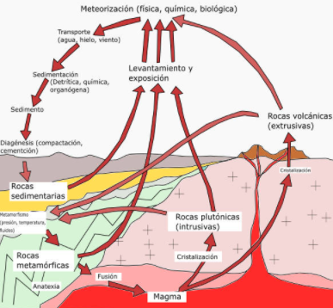
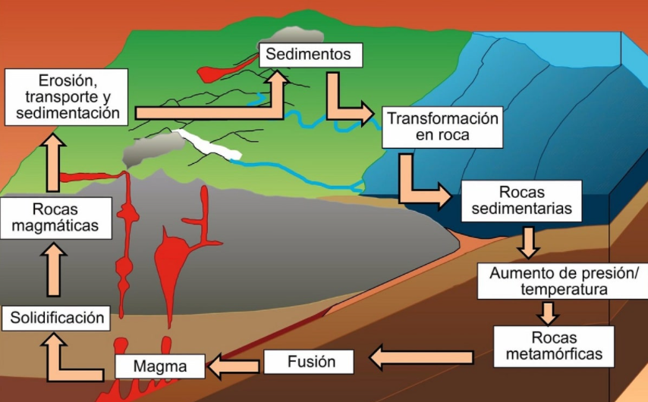
El ciclo de las rocas
Notes:
Cuarzo (SiO2), fluorita (CaF2), pirita (FeS2)

Slide 4
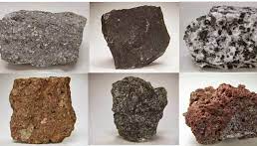
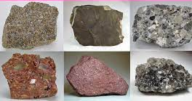
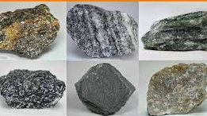
Tipos de rocas
Ígneas
Sedimentarias
Metamórficas
Dendrítico

Slide 5
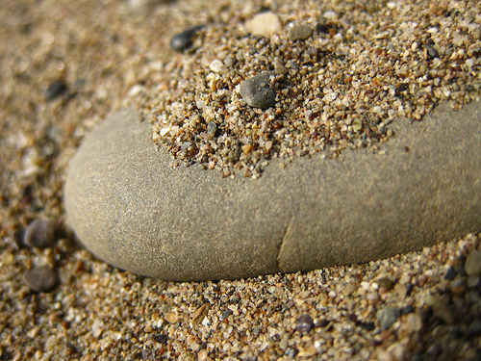
¿Qué es una roca sedimentaria?
Material sólido formado por la litificación del sedimento (orgánico e inorgánico).
¿Qué es el sedimento?
Material sólido que se deposita a partir de un fluido (agua o aire).
Pequeñas partículas provenientes del ciclo sedimentario: meteorización y erosión de rocas preexistentes (ígneas, sedimentarias o metamórficas), transporte, depositación, enterramiento y diagénesis.
Dendrítico
https://definicion.de/sedimento/

Slide 6
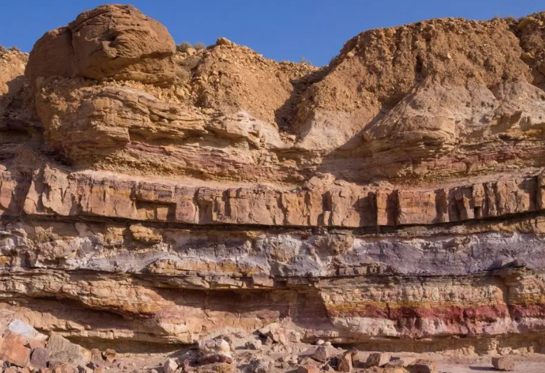
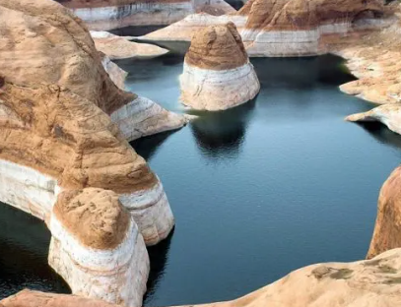
¿Qué es una roca sedimentaria?
Constituyen el 75% de todos los afloramientos continentales.
Dan antecedentes paleoambientales y paleoclimáticos.
Importantes reservorios de hidrocarburos y de depósitos de mena.
Se clasifican en base a textura y composición mineral, distinguiéndose:
Rocas clásticas: Fragmentos de minerales y roca
Químicas: Precipitados químicos
Bioquímicas: Fragmentos de fósiles y restos
orgánicos.
Dendrítico
https://www.meteorologiaenred.com/

Slide 7
¿Cómo se forman las rocas sedimentarias?
Meteorización
Erosión
Es el desgaste de la superficie terrestre mediante la acción mecánica de los materiales detríticos transportados.
Es la fragmentación física (desintegración) y alteración química (descomposición) de las rocas de la superficie terrestre (o cerca de ella) por la acción de agentes externos como el viento, la lluvia, la temperatura, plantas y bacterias.
Dendrítico
Involucra transporte y movimiento
In situ

Slide 8
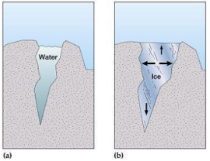
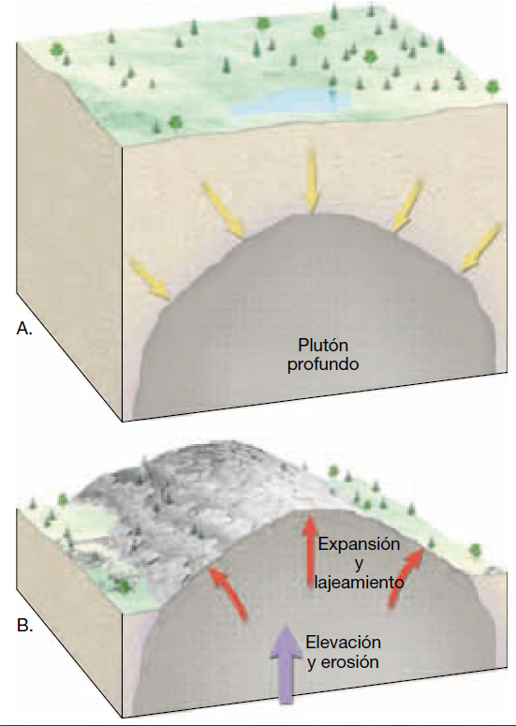
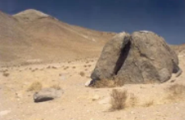
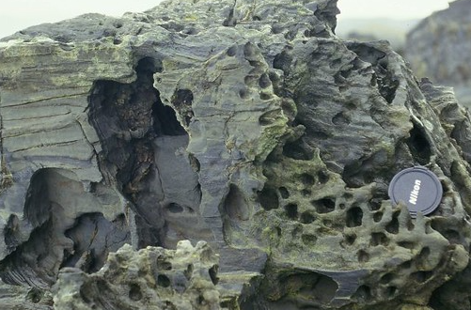
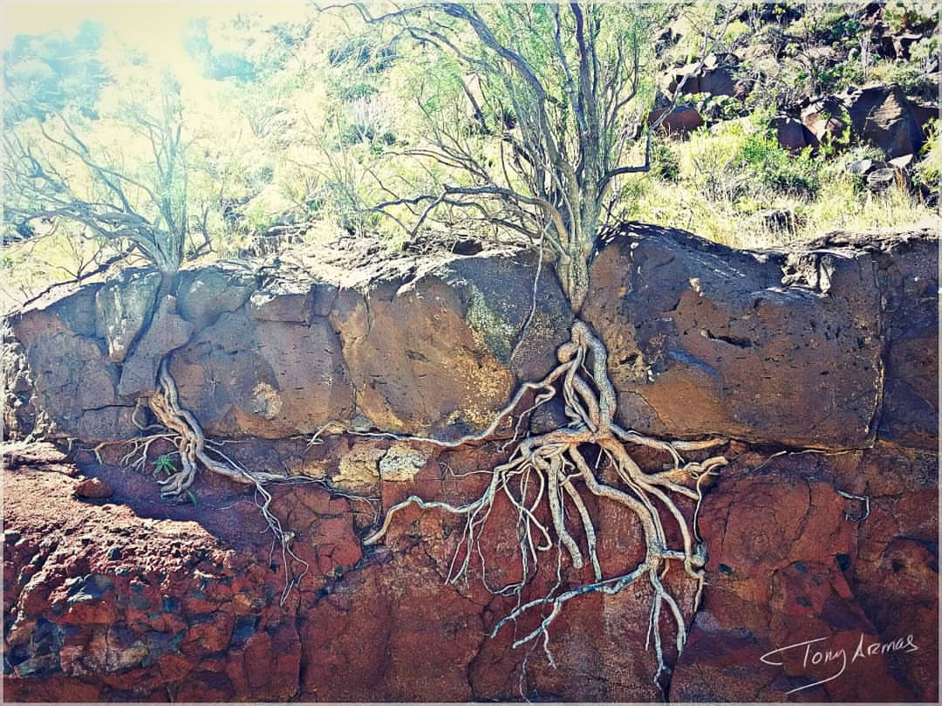
¿Cómo se forman las rocas sedimentarias?
Tipos de meteorización
Meteorización física o mecánica:
Fragmentación por hielo: cambio volumen
Descompresión: plutones
Termoclastismo: exposición al sol
Haloclastismo: sales
Actividad biológica:
2
1
3
4
5
Notes:
Fragmentación por hielo: Gelifracción o crioclastismo, fragmentación por expansión del hielo en fracturas.
Descompresión: Capas externas de la roca se descomprimen más rápido que el interior al ser exhumadas.
Termoclastismo: Ciclos de dilatación y comprensión por exposición diaria al sol.
Haloclastismo: Fragmentación por la acción de cuerpos salinos.
Actividad biológica: Por raíces, animales excavadores, etc.

Slide 9
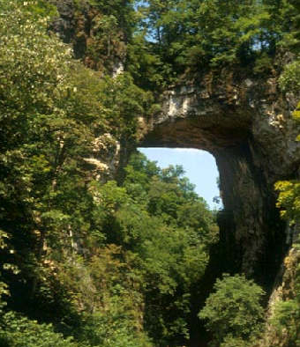
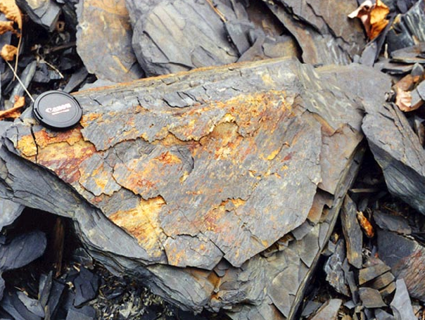
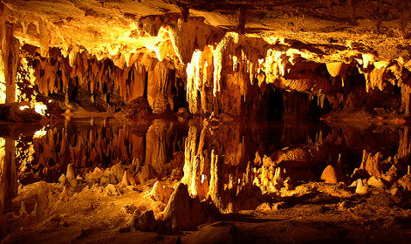
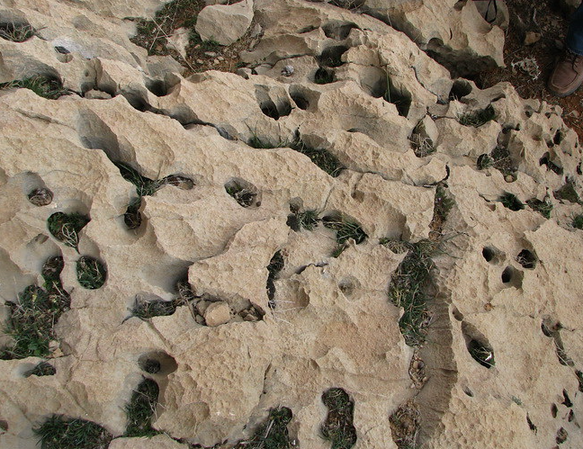
¿Cómo se forman las rocas sedimentarias?
Tipos de meteorización
1
Meteorización química:
Disolución:
Oxidación
Hidrólisis
Hidratación
Carbonatación
2
5
3
Notes:
Disolución: Por acción de agua y/o ácidos
Oxidación: Perdidas de electrones en metales y sulfuros.
Hidrólisis: Introducción de H+ en la estructura cristalina.
Hidratación: Incorporación de agua en la estructura de un mineral, haciéndolo más blando, frágil y soluble.
Carbonatación: El agua carbonatada reacciona con rocas con calcio, magnesio, sodio o potasio, dando lugar a los carbonatos y bicarbonatos.

Slide 10
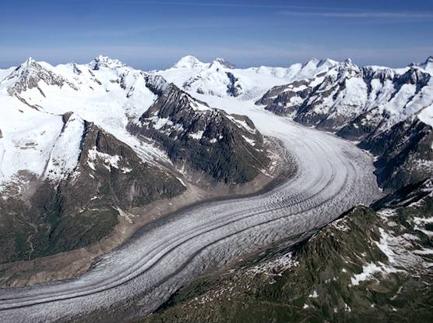
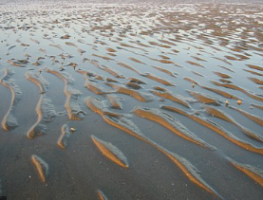
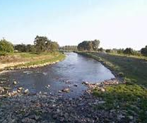
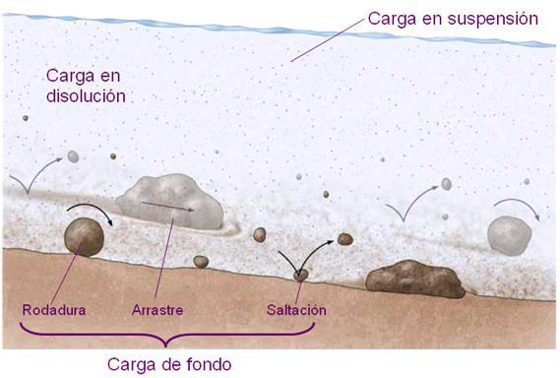
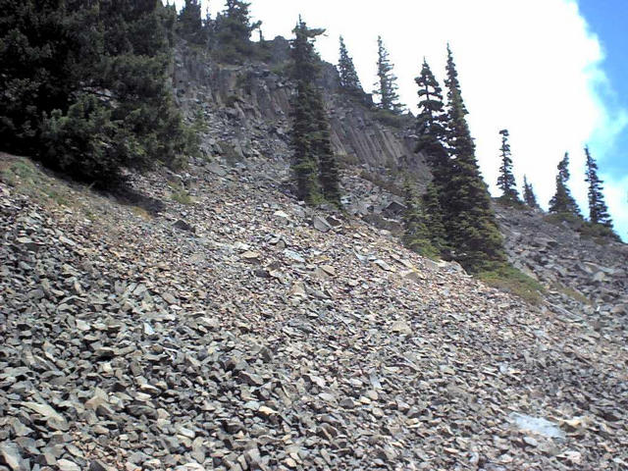
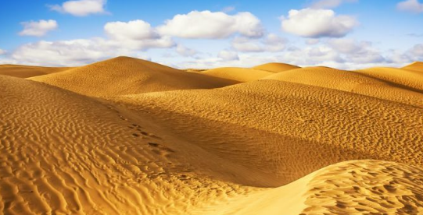
¿Cómo se forman las rocas sedimentarias?
Erosión: Transporte y deposición
1
Agentes de transporte:
Mecanismos de transporte:
Corrientes
Glaciares
Cauces
Gravedad
Viento
Notes:
Gravedad, glaciares, viento, olas y corrientes marinas, cauces de agua (ríos y aguas subterráneas).
Disolución, suspensión, rodadura y arrastre

Slide 11
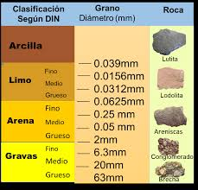
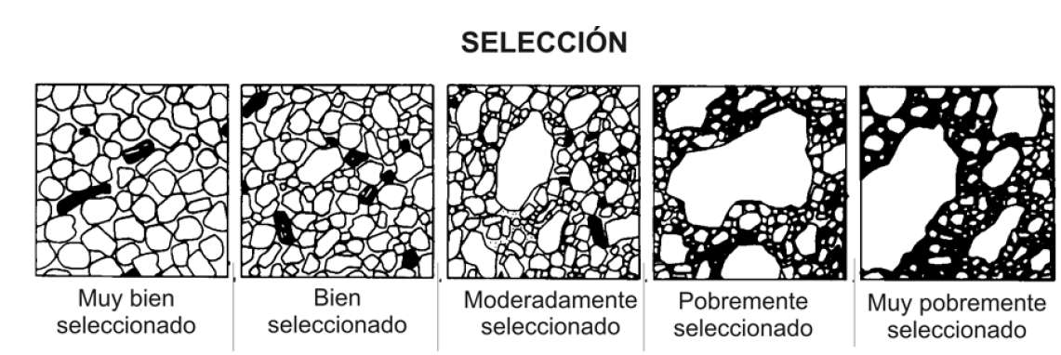
¿Cómo se forman las rocas sedimentarias?
Características de los sedimentos
1
Tamaño del grano
Grado de selección
Esfericidad y redondeamiento
Relación con la matriz
Grado de madurez
Notes:
-Grado de sleccion: según la distribución de los tamaños

Slide 12
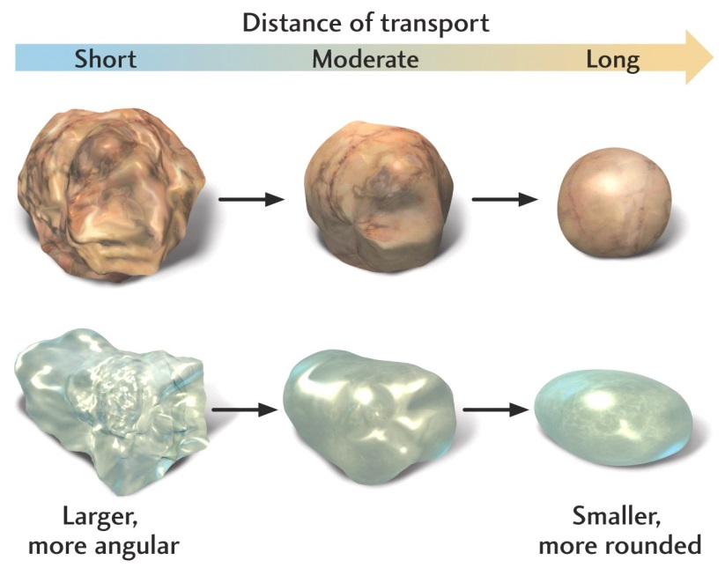
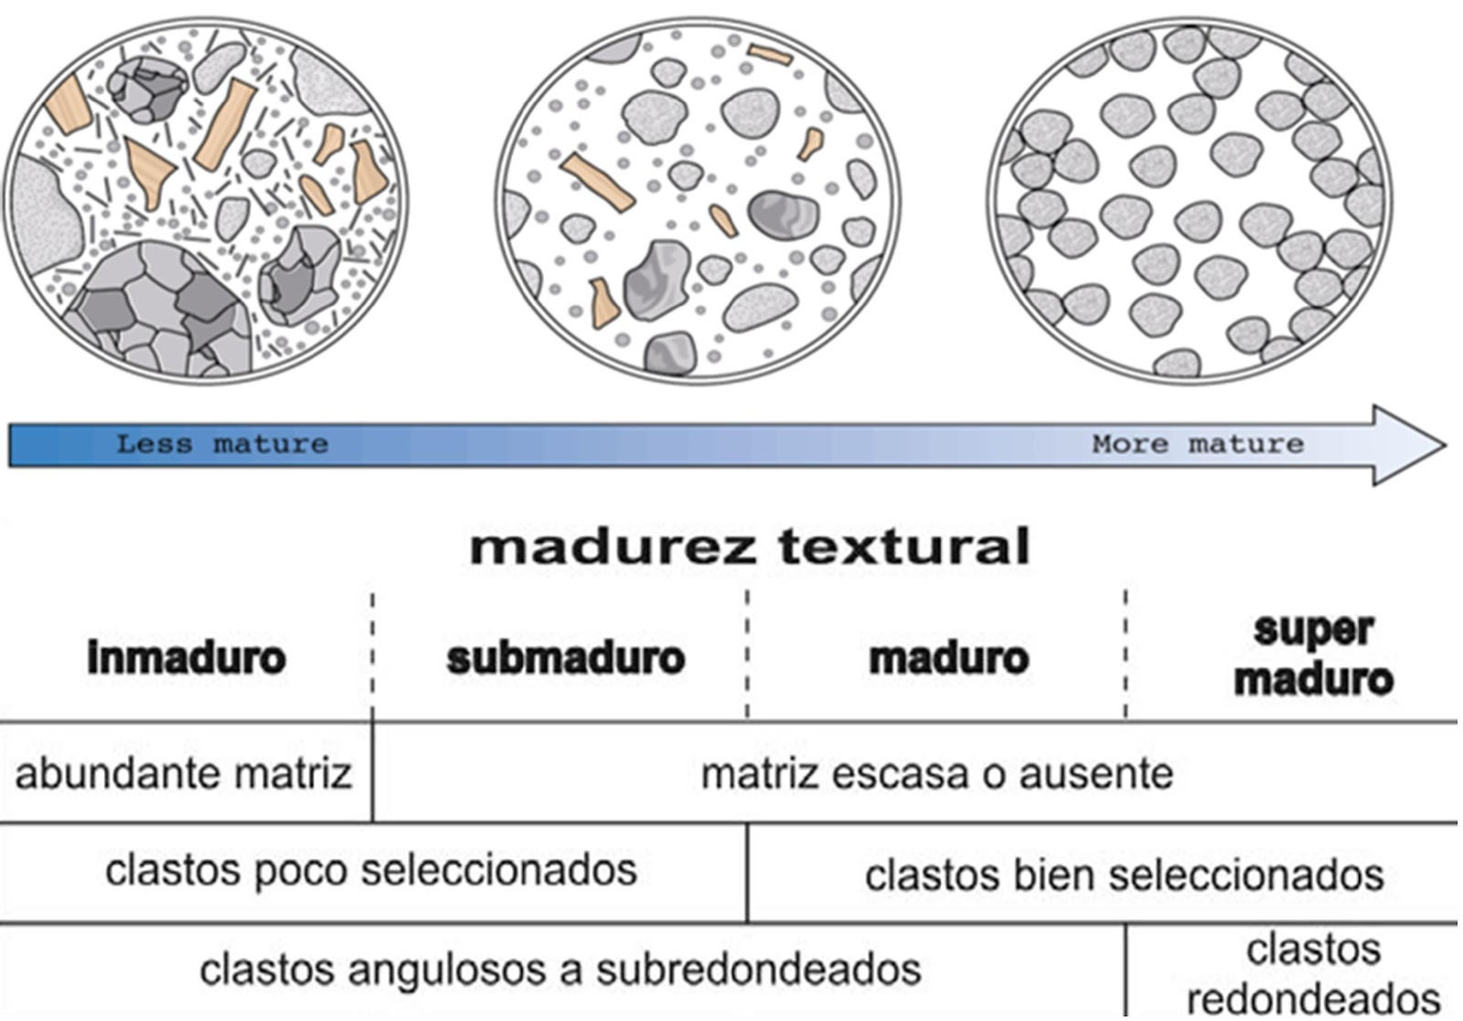
¿Cómo se forman las rocas sedimentarias?
Características de los sedimentos
ESTABILIDAD DEL MINERAL | TASA DE METEORIZACIÓN
Más Estable | Más Lento
óxidos de hierro (hematita)
hidróxidos de aluminio (gibbsita)
cuarzo
arcillas
muscovita
feldespato potásico (ortoclasa)
biotita
feldespato rico en sodio (albita)
anfíbolas
piroxeno
feldespato rico en calcio (anortita)
olivino
calcita
halita
Menos Estable | Más Rápido
1
Tamaño del grano
Grado de selección
Esfericidad y redondeamiento
Relación con la matriz
Grado de madurez
Notes:
-esfericidad y redondeamiento: depende del transporte que ha sufrido y del tipo de material
Madurez: según madurez composicional y textural

Slide 13
¿Cómo se forman las rocas sedimentarias?
Diagénesis
1
Conjunto de procesos químicos, físicos y biológicos que tienen lugar después de la deposición de los sedimentos, así como durante y después de la litificación.
Favorecido por el enterramiento, aumento de temperatura (150-200°C) y presión (Máx 1.5 Kbar).
Compactación:
Reducción de porosidad por perdida de volumen. Implica reorganización de las partículas producto del aumento de presión.
Litificación:
Proceso por el cual el sedimento se consolida y es transformado en roca.
Cementación:
Relleno de porosidad por precipitación de soluciones intersticiales sobresaturadas. Formación de cemento.

Slide 14
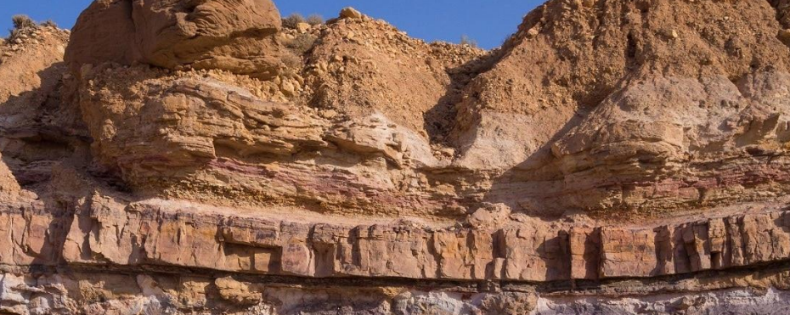
Tipos de rocas sedimentarias

Slide 15
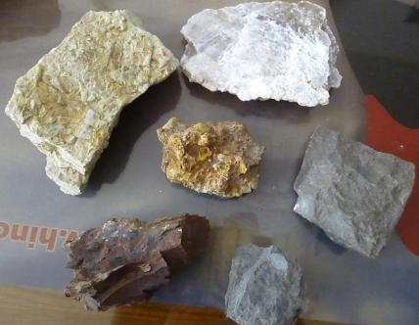
Tipos de rocas sedimentarias
1
Clásticas o detríticas: Agregado de partículas provenientes de otras rocas preexistentes, acumuladas y posteriormente litificadas.
Químicas: Precipitados minerales por algún agente fluido, que proviene por interacción química con otras rocas.
Bioquímicas: Rocas sedimentarias químicas cuyos precipitados ocurren por la acción de organismos (restos de organismos, desechos, fijación de elementos desde el medio).
https://es.wikipedia.org/wiki/Roca_sedimentaria

Slide 16
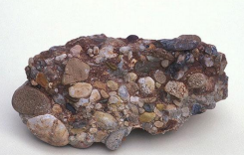
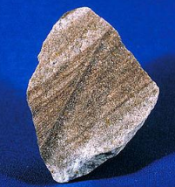
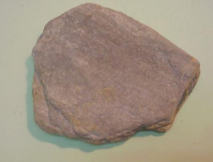
Rocas clásticas
1
1
Se componen de 3 partes:
Clastos: Fragmentos más grandes de roca preexistente y visible a simple vista. Puede ser más de un tipo.
Matriz: Sedimento más pequeño que engloba los clastos grandes y rellena los huecos en la roca.
Cemento: Precipitado químico que “pega todo”. Lo más común puede ser carbonato y óxidos de hierro. Difícil ver a simple vista.
Clasificación según granulometría:
Conglomerados y brechas
Areniscas
Lutitas
2
3

Slide 17
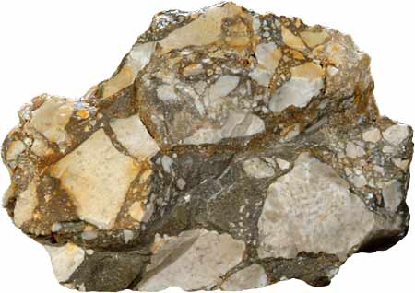
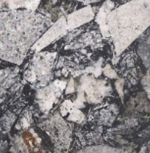
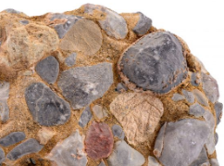
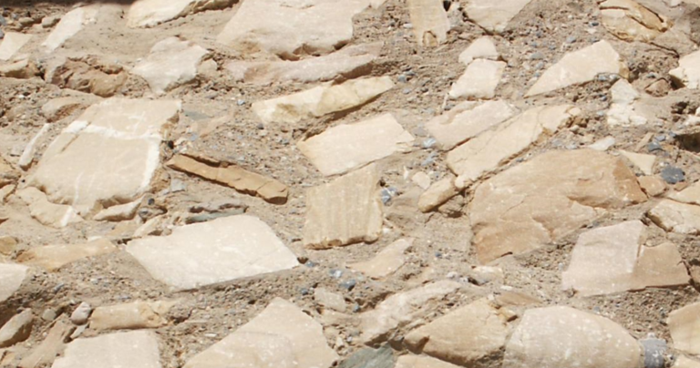
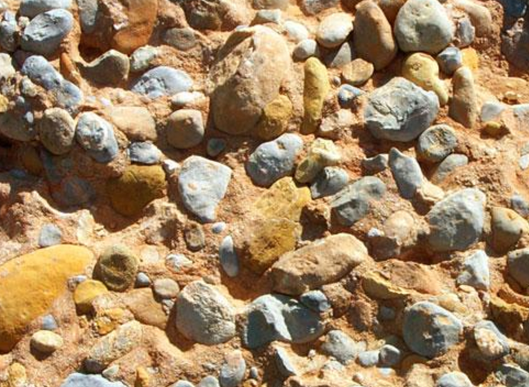
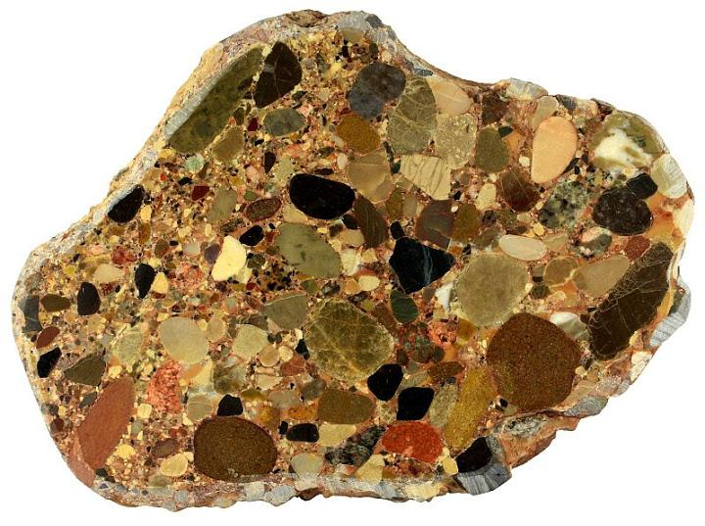
Rocas clásticas: Conglomerados y brechas
1
Clasificación granulométrica:
Conglomerados: Clastos > 2mm redondeados
Brecha: Clastos > 2 mm angulares

Slide 18
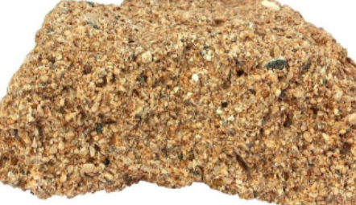
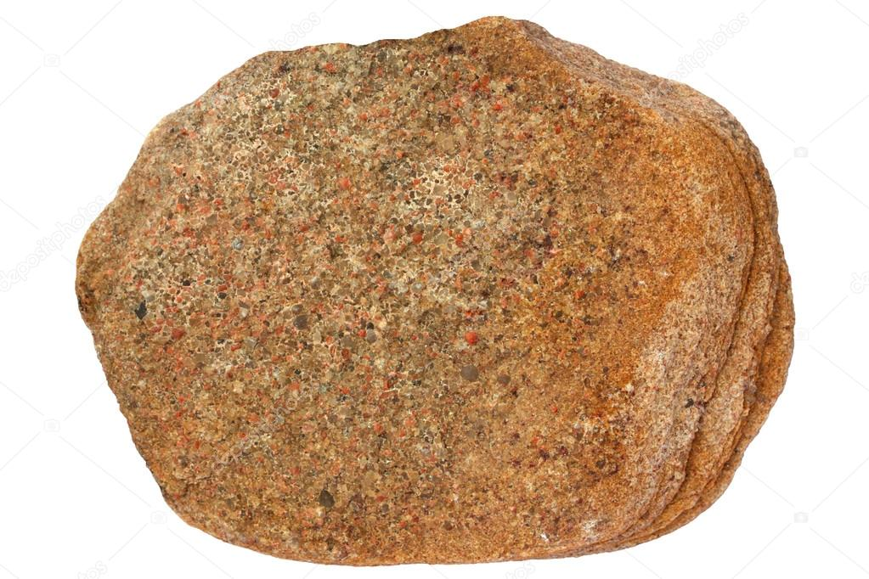
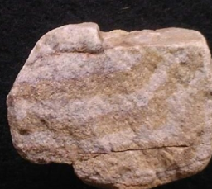
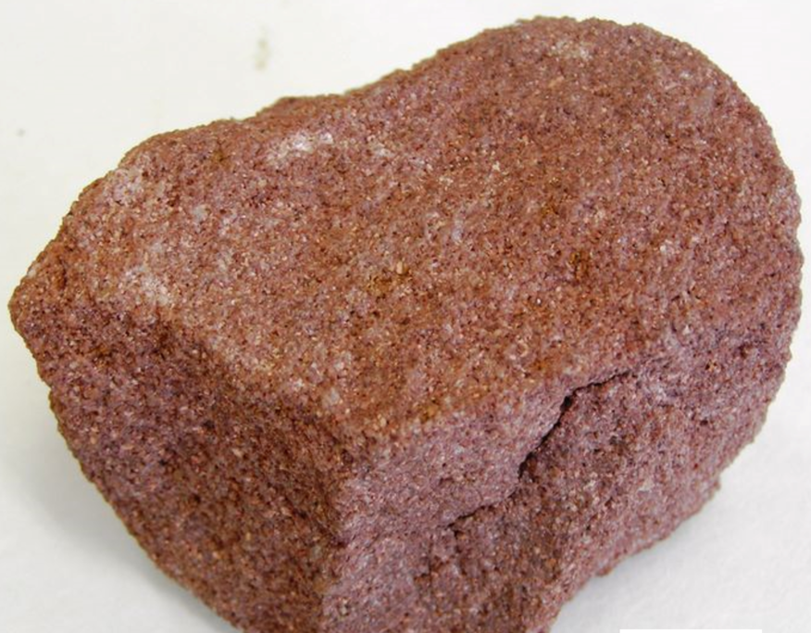
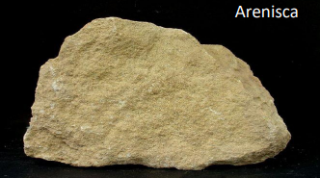
Rocas clásticas: Areniscas
1
Clasificación granulométrica:
Clastos tamaño arena (2-0.032 mm)

Slide 19
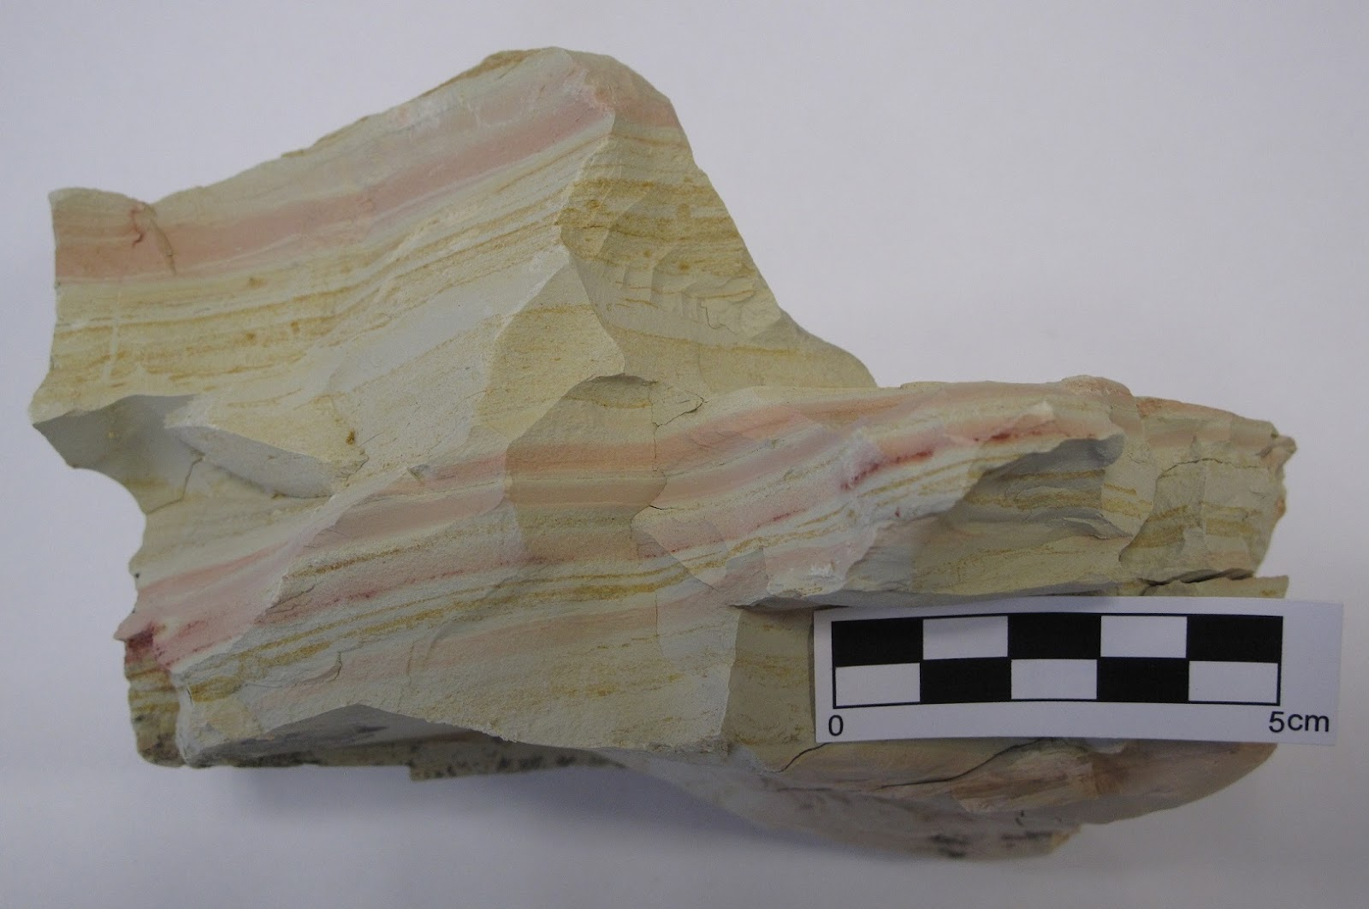
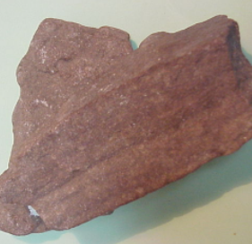
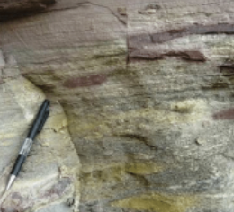
Rocas clásticas: Lutitas
1
Clasificación granulométrica:
Clastos tamaño limo y arcilla (<0.032 mm)

Slide 20
Rocas químicas
1
Caliza
En su totalidad compuesto de precipitados químicos, pueden contener algunos clastos.
Calizas y rocas carbonatadas: >50% de minerales carbonatados, producto de la precipitación en aguas sobresaturadas de CaCO3.

Slide 21
Rocas químicas
Chert/pedernal: Cuarzo criptocristalino, por precipitación de sílice y esqueletos silíceos de organismos microscópicos (diatomeas y radiolarios).
Yeso y sales: Producto de la rápida evaporación de aguas saladas, produciendo depósitos evaporíticos.
Chert
Roca yeso
Salgema

Slide 22
Rocas Bioquímicas
1
Producto directo o indirecto de la acción de organismos vivos sobre el medio.
Carbón: Acumulación material carbonáceo en ambientes reductores (usualmente pantanos).
Coquinas: Rocas producidas por la acumulación de conchas calcáreas.
** Algunas calizas se producen por organismos que fijan el CaCO3 del ambiente, como por ejemplo en las barreras de coral.

Slide 23
Ambientes sedimentarios
1
Es un área de depósito de sedimentos caracterizada por una combinación particular de condiciones climáticas y procesos físicos, químicos y biológicos. Se pueden dividir en continentales, transicionales y marinos.

Slide 24
Sus características más importantes son:
El tipo y la cantidad de agua (océano, lago, río, tierra árida) y otros agentes de transporte (agua, viento, hielo).
La topografía (tierras bajas, montañas, llanuras costeras, mar poco profundo, mar profundo).
Actividad biológica (precipitación de conchas, crecimiento de arrecifes de coral, agitación de sedimentos por organismos excavadores).
La configuración tectónica de las áreas de origen de sedimentos (cinturón montañoso volcánico, zona de colisión continente-continente) y cuencas sedimentarias (rift, subsidencia térmica, flexural).
El clima (los climas fríos pueden formar glaciares; los climas áridos pueden formar desiertos donde los minerales se precipitan por evaporación).

Slide 25
Ambientes continentales
1
Están dominados por la erosión y la deposición asociadas a corrientes, las cuales son el principal agente de la alteración del paisaje, erosionando más tierra, transportando y depositando más sedimentos que cualquier otro proceso.
Es evidente que la naturaleza de los sedimentos depositados en los ambientes continentales recibe una fuerte influencia del clima.

Slide 26
Ambientes transicionales
1
Marcados por la línea de costa, es la zona de transición entre los ambientes marino y continental.
La dinámica de las olas, las mareas y las corrientes de los ríos en las costas arenosas dominan estos entornos sedimentarios

Slide 27
Ambientes marinos
1
Generalmente se clasifican por la profundidad del agua, lo que determina los tipos de corrientes que están presentes.
La mayor parte del fondo oceánico está cubierta por sedimentos, una parte de este material ha sido depositada por corrientes de turbidez, mientras que una gran parte del resto se ha depositado lentamente en el fondo oceánico desde arriba

Slide 28
Estructuras sedimentarias
1
Características o disposiciones geométricas de las rocas sedimentarias que registran los procesos que ocurren durante la deposición o entre la deposición y la litificación.
Probablemente sean el medio más importante para interpretar los procesos sedimentarios y posdeposicionales.
Su reconocimiento y aplicación son clave para definir ambientes deposicionales, historia geológica y procesos superficiales.

Slide 29
Estructuras sedimentarias
1
Estructuras primarias: se dan en sedimentos clásticos y se producen por los mismos procesos (corrientes, etc.) que provocaron el depósito. Por ejemplo, estratificación cruzada u ondulitas.
Estructuras secundarias: son causadas por procesos posdeposicionales, alteración biogénica, química y mecánica de los sedimentos. Por ejemplo, bioturbación e icnofósiles.

Slide 30
Estructuras sedimentarias
1
Estructuras primarias
Laminación paralela
Superposición de ondulitas
Grietas de secamiento
Estratificación cruzada
Ondulitas
Gradación normal
Gotas de lluvia
Fósiles
Estructuras secundarias

Slide 31
Clasificación de rocas sedimentarias

Slide 32
https://revistacienciasdelatierra.com/
Auxiliar N°3
Rocas Sedimentarias
Jueves, 06 de Abril de 2023
Auxiliares:
Javiera Fieldhouse
(j.fieldhouseg@gmail.com)
Camilo Pérez
(perezcamilors@gmail.com)
Ayudante:
Camila Reyes
(camilareyesna@gmail.com)
MI3105-Geología para Ingenieros/as

Slide 33
Rocas Clásticas
1
Textura: Selección, forma, redondeamiento, esfericidad, madurez textural
Composición:
Clastos: Tipo, %, color, %Qz., Fd y fragmentos líticos.
Matriz: Tipo, %, color
Cemento: Tipo, %, Color
Madurez composicional
Fósiles: Tipo y %
Estructuras sedimentarias
Área de proveniencia y ambientes de deposición
Nombre de la roca: Basado en diagramas triangulares:
Si son areniscas, clasificar según tamaño y composición
Si son conglomerados, clasificar según diagrama y relación con la matriz
Esquema

Slide 34
Rocas Clásticas
1
Areniscas y wackas:
Wackas poseen >15% de matriz de arcilla y limo // areniscas <15%

Slide 35
Rocas Clásticas: Conglomerado y brechas
1

Slide 36
Rocas Químicas y bioquímicas
1
Textura: Cristalina
Composición:
Carbonatos: calcita, dolomita, aragonito, organismos calcáreos.
Sulfatos: Halita, silvita, yeso/anhidrita
Sílice: Cuarzo, Calcedonia, Ópalo, Jaspe.
Otros: Fosfatos, carbones, etc.
Ambiente de formación
Nombre de la roca
Esquema

